Slide 1

SOCHAŘSké osobnosti
2. KLASICKÉ OBDOBÍ
lýsIppos
Autor: Mgr. et Bc. Dagmar Klásková
Škola: Střední umělecká škola v Ostravě
Číslo projektu: CZ.1.07./1.5.00/34.0938
Název projektu: Zlepšení podmínek pro vzdělávání na SUŠ, Ostrava
Číslo a název šablony klíčové aktivity: III/2 Inovace a zkvalitnění výuky
prostřednictvím ICT

Slide 2
STAROVĚKÉ
ŘECKO
SOCHAŘSké osobnosti
2. KLASICKÉ OBDOBÍ
lýsIppos

Slide 3
LÝSIPPOS
dvorní sochař Alexandra Velikého
jediný směl oficiálně portrétovat Alexandra Velikého
inspiroval se tvorbou athénské školy, zejména Skopovou a Praxitelovou, odléval z bronzu

Slide 4
DÍLO
Apoxyoménos (atlet oškrabující si z těla olej a písek)
  vytvořil nový kánon 1:8
  kontrapost je uvolněnější
  mnohapohledovost
  podrobnější podání anatomie
  záznam duševního stavu v obličeji

Slide 5
DALŠÍ DÍLA
Sedící Arés Ludovísiů
  naznačený pohyb, který se může kdykoliv rozvinout do plného projevu
podobizny Alexandra Velikého
  vytvořil typ portrétu pozdějších helénistických vládců
jezdecké podobizny Alexandra Velikého
podobizny Sókrata, Euripida a Aristotela

Slide 6
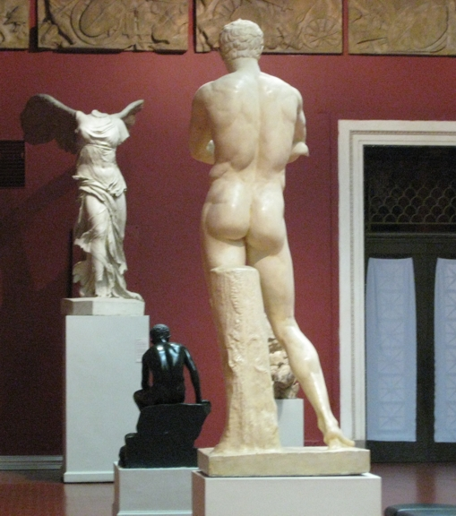
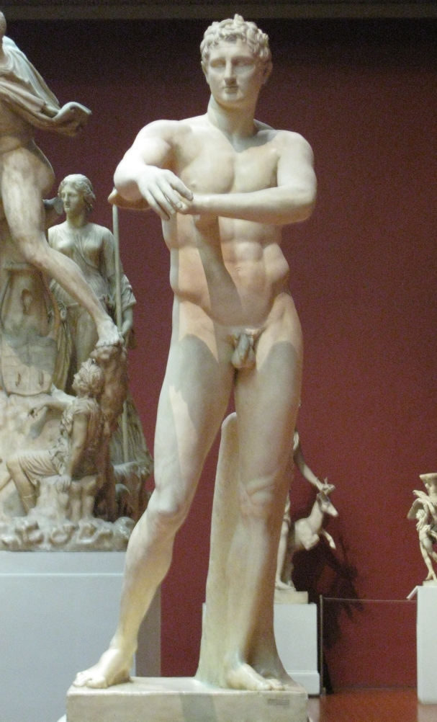
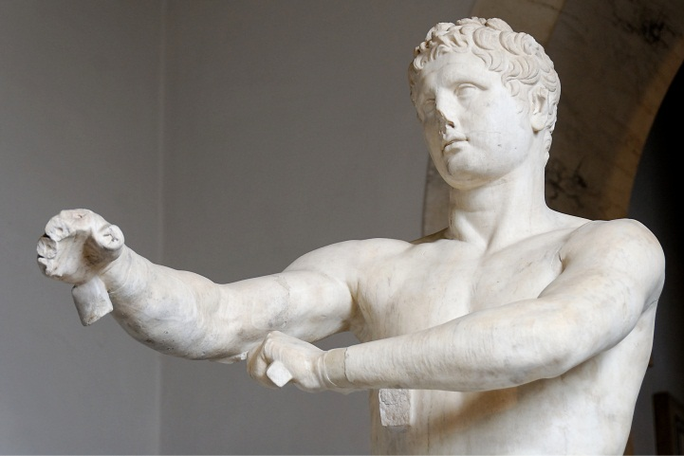
APOXYOMÉNOS
Obrázek odkaz č. 1

Slide 7
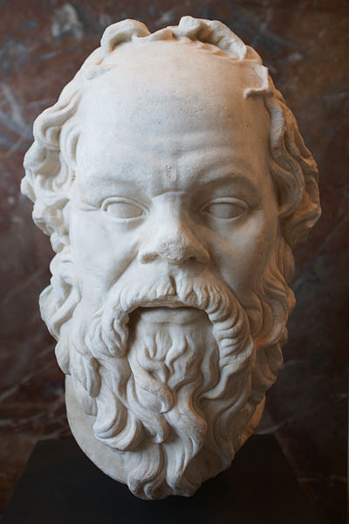
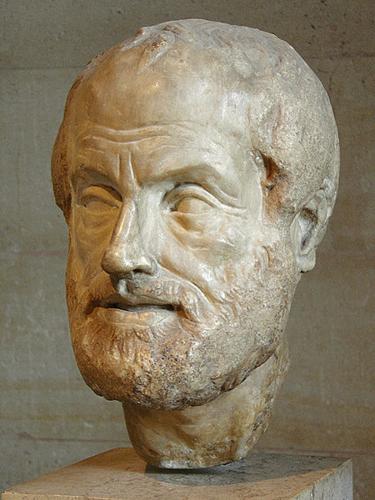
SOKRATES a ARISTOTELES
Obrázek odkaz č. 3
Obrázek odkaz č. 2

Slide 8
OTÁZKY
Jak se jmenuje dvorní sochař Alexandra Velikého?
Co dělá socha Apoxyoména?
Jaký kánon vytvořil Lýsippos?

Slide 9
ZDROJE
Literatura:
BALEKA, J.: Výtvarné umění, výkladový slovník. Praha: Akademia, 1997.
BLAŽÍČEK, O.: Slovník pojmů z dějin umění. Praha: Odeon, 1991.
LISOVÝ, I.: Přehled dějin starověku. Ostrava: FF OU, 2010.
MRÁZ, B.: Dějiny výtvarné kultury I. Praha: IDEA SERVIS, 1998.
KOL. autorů: Slovník antické kultury. Praha: Nakl. Svoboda, 1974.
Zdroje:
Staženo 10. 1. 2013
http://commons.wikimedia.org/wiki/File:Apoxyomenos01_pushkin.jpg?uselang=cs
  http://commons.wikimedia.org/wiki/File:Apoxyomenos02_pushkin.jpg?uselang=cs
  http://commons.wikimedia.org/wiki/File:Apoxyomenos_Pio-Clementino_Inv1185_n2.jpg?uselang=cs
http://commons.wikimedia.org/wiki/File:Aristoteles_Louvre.jpg?uselang=cs
http://commons.wikimedia.org/wiki/File:Louvre,_Socrates-Sculpture.jpg?uselang=cs

